Slide 1
Solitare Mahjong
by
Daniel Tesfagergis
und
Korkiat Khumphai

Slide 2
Überblick
Einleitung/Spiel
Konzept
Demo
Code
Verwendete Scala Features
Diskussion/Fazit
Fragen

Slide 3
Einleitung/Spiel
Motivation:
  selbst gerne gespielt
  entspannend
  einfaches Spielprinzip
Mahjong:
  Memory/Puzzle-Spiel
  Regeln:
    2 gleiche Spielsteine Finden
    rechts, links und oben drauf dürfen keine anderen Steine

Slide 4
Konzept
Konzept:
  MVC
  Reihenfolge: TUI, GUI und WUI
  ScalaFX (später umgestiegen auf SWING)
  Clean Code
  Testdriven
  Spec2 und Unittest zum testen

Slide 5
DEMO

Slide 6
Verwendete Scala Features
Traits
Match-Pattern
Case-Class
Publisher/Aktor
Spec2
SCCT (Scala Code Coverage Tool)

Slide 7
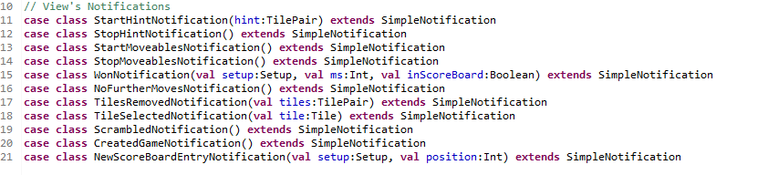
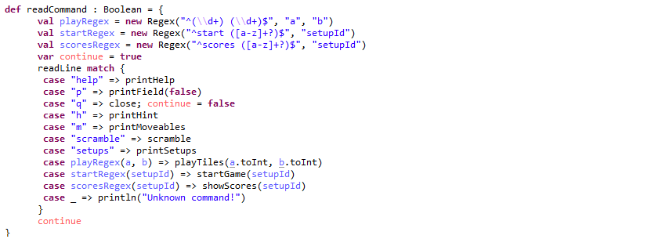
CODE(1)

Slide 8

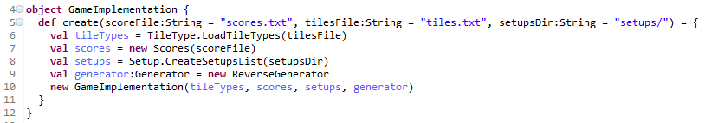
CODE(2)

Slide 9
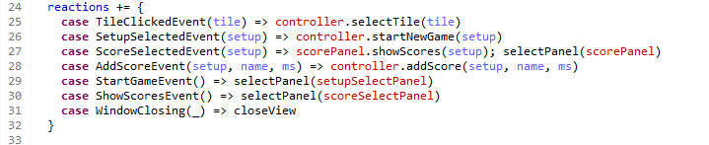
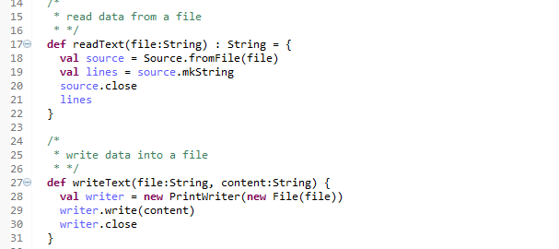
Code(3)

Slide 10
Diskussion/Fazit
Diskussion:
  Erstes Konzept verworfen und neu Begonnen
  Wechsel von ScalaFX auf SWING
  Play Probleme/Schwierigkeiten
    OnKlick und JavaScript
    Jar-File einbinden
Fazit

Slide 11
FRAGEN???

